Slide 3
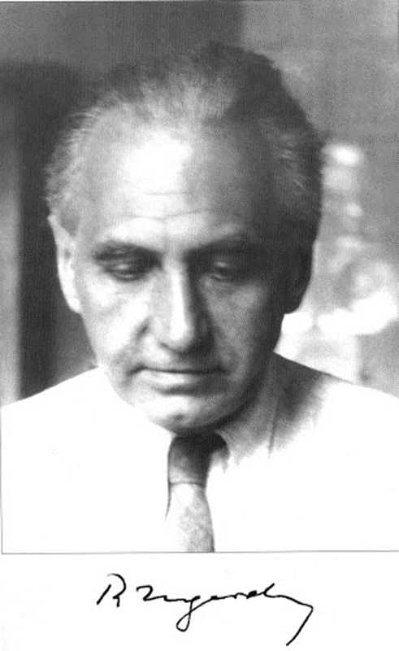
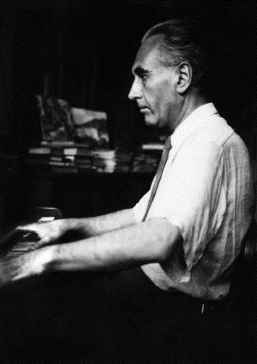
W 2020 r. przypada 50. rocznica śmierci Romana Ingardena.
5.02.1893—14.06.1970

Slide 5
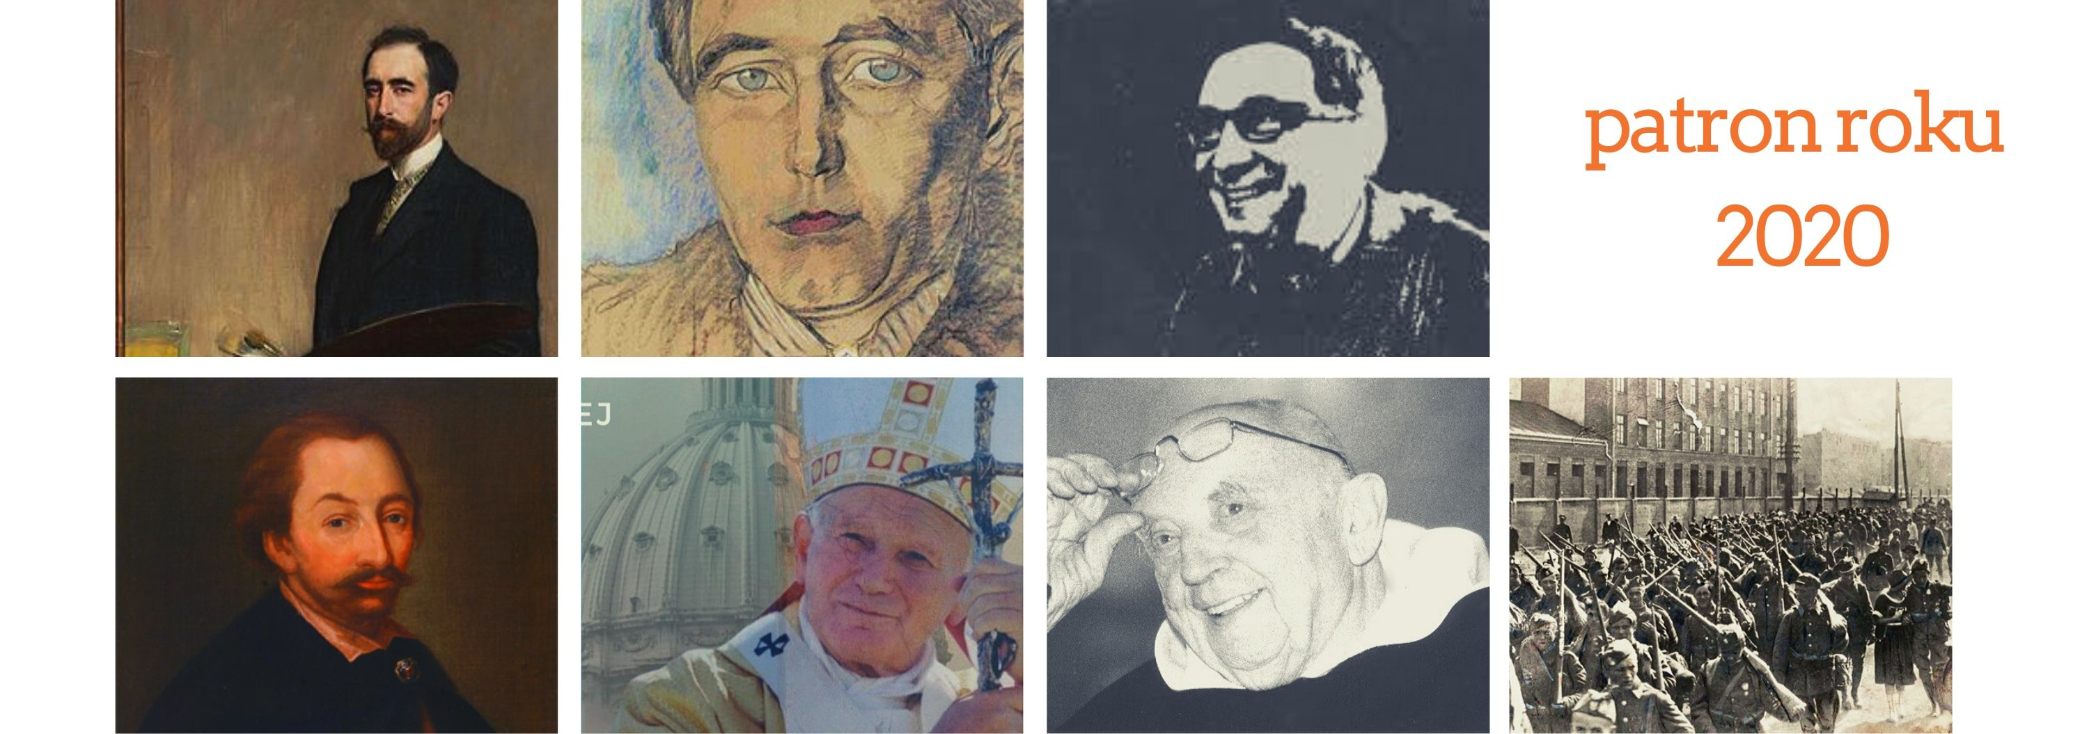

Slide 6
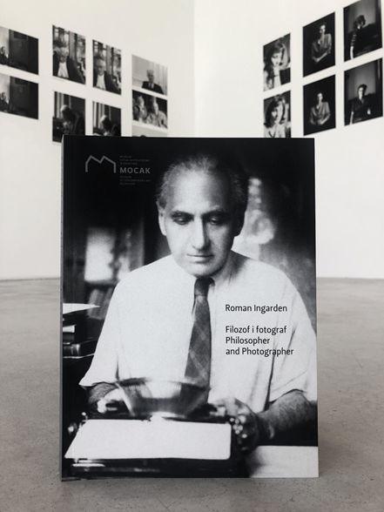
Jeden z najwybitniejszych polskich filozofów,
który pozostawił po sobie imponujący dorobek: książki, artykuły, przekłady, archiwum rękopisów, które obejmowały szeroki zakres tematyczny.
Od filozofii literatury, przez estetykę, teorię poznania, po ontologię.
Roman Ingarden

Slide 7
„Na szczególne podkreślenie zasługuje Jego bezkompromisowość intelektualna. Podczas okupacji niemieckiej napisał swoje sztandarowe dzieło „Spór o istnienie świata”.

Slide 8
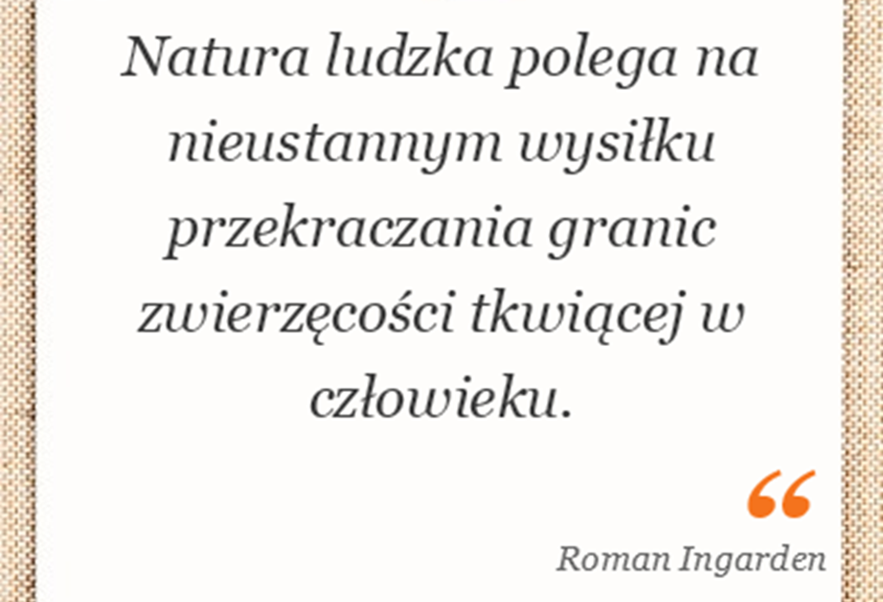

Slide 9
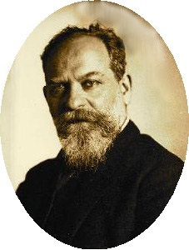
Roman Ingarden był uczniem Edmunda Husserla.

Slide 10
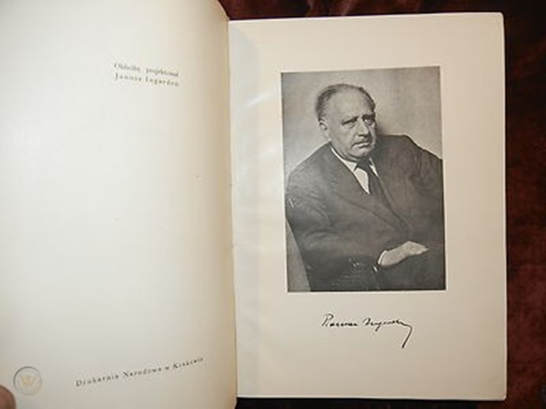
W 1950 r. za krytyczny stosunek do marksizmu został pozbawiany prawa do wykładania na macierzystym Uniwersytecie Jagiellońskim i publikowania prac o tematyce fenomenologicznej. Ten czas wykorzystał m.in. na dokonanie wzorcowego przekładu „Krytyki czystego rozumu” Immanuela Kanta. Choć sam był racjonalistą, przez lata korespondował z Edytą Stein, a wśród jego uczniów znaleźli się Karol Wojtyła czy Józef Tischner.

Slide 11
W 1975 roku ukazał się tekst, który można polecić każdemu „Książeczka o człowieku”
http://katedra.uksw.edu.pl/dydaktyka/cwiczenia/roman_ingarden.pdf

Slide 12
Roman Ingarden
pisał po polsku i po niemiecku.
W ciągu swego życia opublikował olbrzymią
ilość prac filozoficznych.

Slide 13
Szczególnie wiele miejsca w swojej estetyce poświęcił Ingarden problematyce dzieła literackiego.
Nośnikiem tego przedmiotu intencjonalnego jest nie tyle czynnik materialny ile inny przedmiot intencjonalny: język wraz ze zdaniami i ich znaczeniami. W opinii Ingardena warstwa znaczeniowa jest tylko jedną z warstw dzieła literackiego. Dlatego opracował koncepcję dzieła literackiego jako wielowarstwowego przedmiotu intencjonalnego. Rozważaniom tej problematyki poświęcił Ingarden swoje pierwsze znaczące dzieło z 1931 roku Das literarische Kunstwerk
(O dziele literackim, wyd. pol. 1960).

Slide 14
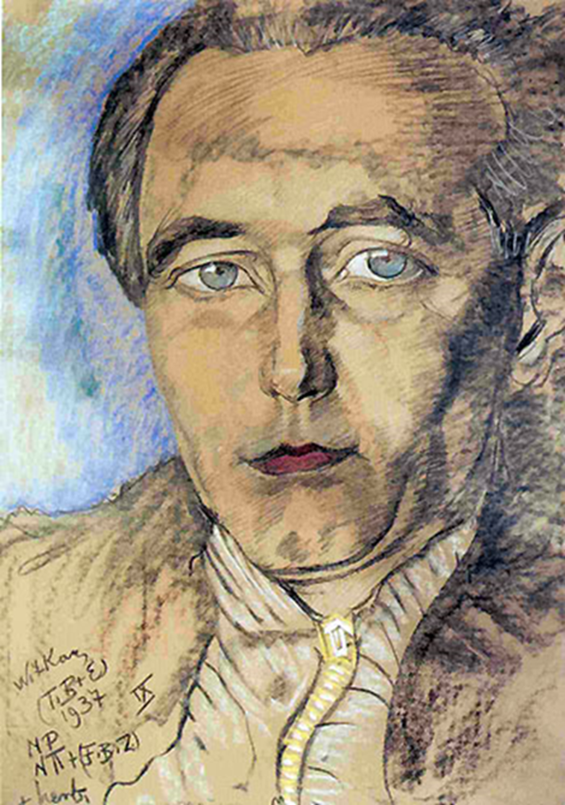
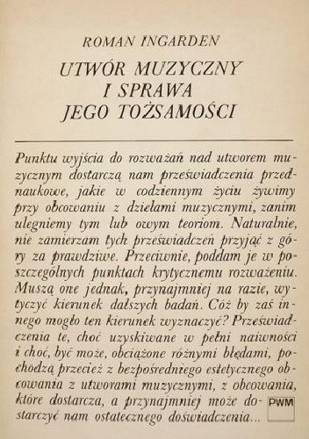

Slide 15
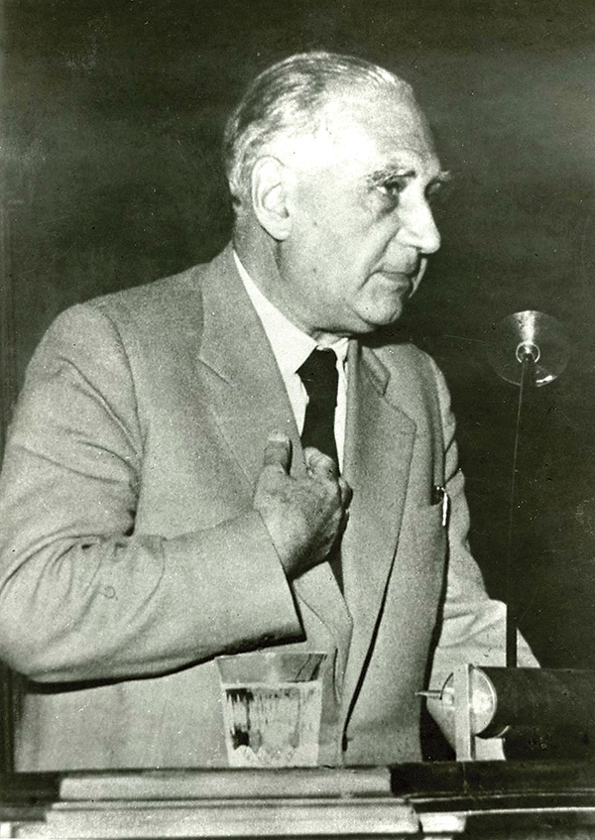
Za życia wydano 224 prac Ingardena.
Wygłosił około 300 odczytów w kraju i za granicą.
Wydanie jego dzieł filozoficznych liczy obecnie 13 tomów.

Slide 16
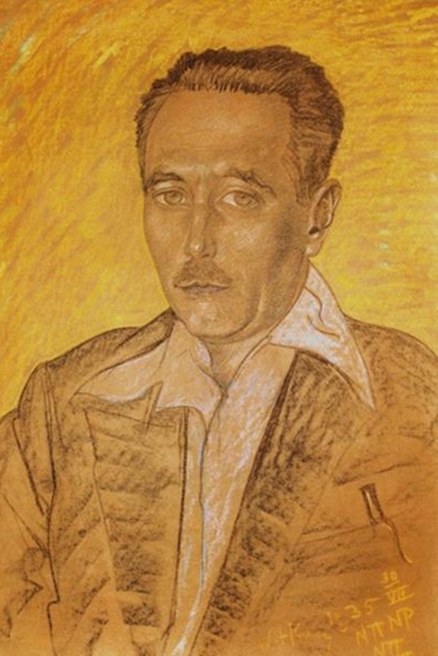
„Roman Ingarden. Filozof i fotograf”.
Jedną z pasji Romana Ingardena była fotografia. Słynny filozof dzięki niej nie tylko utrwalał rzeczywistość, ale badał też w praktyce swoje teoretyczne rozważania. Możemy się o tym przekonać, odwiedzając Muzeum Sztuki Współczesnej w Krakowie (MOCAK) i oglądając tam wystawę zatytułowaną „Roman Ingarden. Filozof i fotograf”.
Powstała ona w 50. rocznicę śmierci myśliciela, w roku 2020, który został ogłoszony Rokiem Romana Ingardena. Pomysł wystawy zrodził się już parę lat temu, kiedy wnuk filozofa, znany krakowski architekt, Krzysztof Ingarden udostępnił MOCAK-owi ponad 5 tysięcy zdjęć swego dziadka, pochodzących z lat 1942 – 1970.

Slide 17
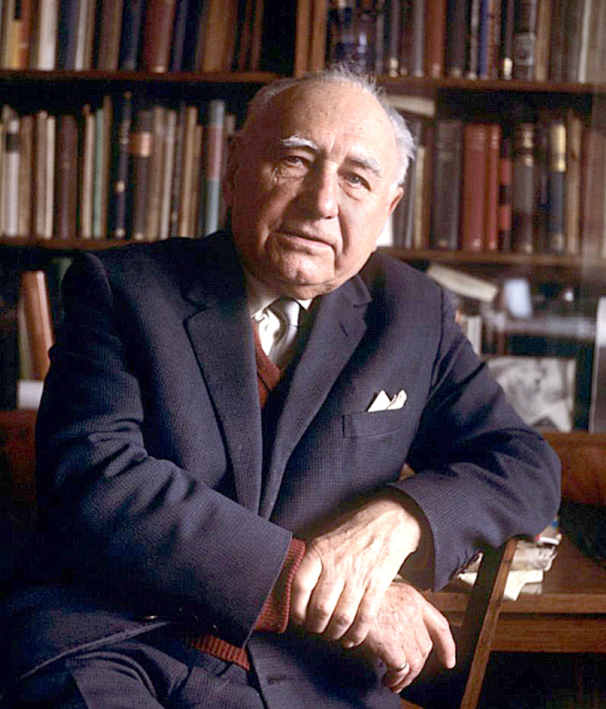
https://www.youtube.com/watch?v=CbvmWy_aBDc https://www.youtube.com/watch?v=rbhg5okwbxw https://www.youtube.com/watch?v=petd4h8_ht0
Roman Ingarden „Filozof i fotograf” | 'Philosopher and Photographer'
WYSTAWA- Muzeum Sztuki Współczesnej
w Krakowie (MOCAK)

Slide 18
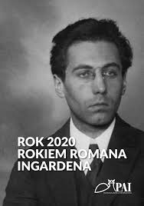
ŹRÓDŁA:
https://krakow.gosc.pl/doc/6345108.Nie-pisal-latwo
https://www.edukator.pl/roman-ingarden,5396.html
https://pl.wikipedia.org/wiki/Roman_Ingarden
https://encyklopedia.pwn.pl/haslo/Ingarden-Roman-Witold;3914717.html
https://www.google.com
https://dzieje.pl/dziedzictwo-kulturowe/roman-ingarden-nieznane-oblicze-filozofa

